Slide 1
503每次实验前准备
1、修改listener.ora和tnsnames.ora中Host为本机主机名。位置C:\oracle\product\10.2.0\db_1\NETWORK\ADMIN
2、启动OracleServiceORCL1、OracleOraDb10g_home1TNSListener服务
3、登录SQLPLUS 或
4、启动PLSQL Developer，以scott登陆ORCL1，新建命令窗口

Slide 2
502每次实验前准备
502进win7-jsj系统。
1、 C:\app\K02\product\11.2.0\dbhome_1\NETWORK\ADMIN下修改listener.ora和tnsnames.ora中Host为本机主机名。(最好先备份)
2、启动OracleOraDb11g_homeTNSListener、OracleServiceORCL服务（控制面板|系统和安全|管理工具|服务或开始|运行中输入services.msc）
3、启动SQLPLUS，练习sqlplus命令
4、启动桌面上SQL Developer，以system、scott用户登陆orcl数据库，练习sqlplus命令
5、登录OEM( https://localhost:1158/em) ---不做

Slide 3
10号部门员工工资提高100； 20号部门提高150； 30号部门提高200；否则提高250。
不用带更新的游标？
Declare
FOR v_emp IN (SELECT * FROM emp) LOOP
CASE v_emp.deptno
WHEN 10 THEN v_increment:=100;
WHEN 20 THEN v_increment:=150;
WHEN 30 THEN v_increment:=200;
ELSE v_increment:=250;
END CASE;
update emp SET sal=sal+v_increment;--每次所有行都加
END LOOP;
Commit;
End;

Slide 4
10号部门员工工资提高100； 20号部门提高150； 30号部门提高200；否则提高250。
不用带更新的游标？
Declare
FOR v_emp IN (SELECT * FROM emp) LOOP
CASE v_emp.deptno
WHEN 10 THEN v_increment:=100;
WHEN 20 THEN v_increment:=150;
WHEN 30 THEN v_increment:=200;
ELSE v_increment:=250;
END CASE;
update emp SET sal=sal+v_increment
where deptno=v_emp.deptno;--每次所有相同部门都加
END LOOP;
commit;
End;

Slide 5
10号部门员工工资提高100； 20号部门提高150； 30号部门提高200；否则提高250。
DECLARE
CURSOR c_emp IS SELECT * FROM emp
FOR UPDATE of sal nowait;
v_increment NUMBER;
BEGIN
FOR v_emp IN c_emp LOOP
CASE v_emp.deptno
WHEN 10 THEN v_increment:=100;
WHEN 20 THEN v_increment:=150;
WHEN 30 THEN v_increment:=200;
ELSE v_increment:=250;
END CASE;
UPDATE emp SET sal=sal+v_increment
WHERE CURRENT OF c_emp;
END LOOP;
COMMIT;
END;
Notes:
10号部门员工工资提高100； 20号部门提高150； 30号部门提高200；否则提高250。
不用带更新的游标？
Declare
FOR v_emp IN (SELECT * FROM emp) LOOP
CASE v_emp.deptno
WHEN 10 THEN v_increment:=100;
WHEN 20 THEN v_increment:=150;
WHEN 30 THEN v_increment:=200;
ELSE v_increment:=250;
END CASE;
update emp SET sal=sal+v_increment ;--每次所有行都加
END LOOP;
commit
End;
Declare
FOR v_emp IN (SELECT * FROM emp) LOOP
CASE v_emp.deptno
WHEN 10 THEN v_increment:=100;
WHEN 20 THEN v_increment:=150;
WHEN 30 THEN v_increment:=200;
ELSE v_increment:=250;
END CASE;
update emp SET sal=sal+v_increment where deptno=v_emp.deptno;--每次所有所有相同部门都加
END LOOP;
commit
End;

Slide 6
函数、过程实验内容
1、创建一个函数，以部门号为参数，返回该部门的人数和平均工资；
2、创建一个函数，以员工号为参数，返回该员工所在部门的平均工资。
3、创建一个存储过程，以2个整数为参数，输出工资在两者间的员工信息。
4、创建一个存储过程，以部门号为in类型参数，查询该部门的平均工资，并输出该部门中比平均工资高的员工号、员工名。(for 循环遍历 游标)
5、创建一个存储过程，以员工号为参数，输出该员工的工资。

Slide 7
6、用存储过程进行模糊查找，如查找ename中包含L的雇员信息。
7 、创建一个存储过程,输出借阅时间超期的同学信息和应该缴纳的罚款数。
8 创建一个返回游标类型的存储过程，实现用户不同的查询请求。(*)

Slide 8
存储过程的创建和执行
例１：不带参数的存储过程
创建一存储过程update_emp,将empno为7876的员工姓名修改为candy
create or replace procedure update_emp
as
begin
update scott.emp set ename='candy' where empno=7876;
end update_emp; //注意权限不足问题
过程调用：
begin
update_emp；
end;

Slide 9

存储过程的创建和执行
【例2】计算指定系总学分大于40的人数。
CREATE OR REPLACE PROCEDURE count_grade
( v_zym in xs.zym%type,person_num out number )
AS
BEGIN
SELECT COUNT(ZXF) INTO person_num
FROM XS WHERE ZYM=v_zym and zxf>=40;
END count_grade;

Slide 10

存储过程的调用
declare
person_n number(3);
begin
count_grade('计算机',person_n);
dbms_output.put_line(person_n);
end;
注意:
存储过程的调用和执行采用程序块
调用时形参为out 模式的参数一定要设置其对应的实参，以便接受其值。
in类型的参数可以直接赋初值，out类型参数需要在程序块中定义接收变量。

Slide 11

练习1：创建一存储过程，计算全体学生某门课程的平均成绩。（思考有一in 模式参数和一out模式参数）
CREATE OR REPLACE PROCEDURE p6(
p_kch IN xs_kc.kch%TYPE,
p_avg OUT xs_kc.cj%TYPE
)
AS
begin
select avg(cj) into p_avg from xs_kc
where kch=p_kch;
end p6;
如何调用：

Slide 12
存储过程练习题
调用代码如下：
declare
p_avg xs_kc.cj%TYPE;
begin
p6('101',p_avg);
dbms_output.put_line(p_avg);
end;
---注意，调用代码中是否有OUT.

Slide 13
创建一个存储过程，以部门号为该存储过程的in类型参数，查询该部门的平均工资，并在存储过程中输出该部门中比平均工资高的员工号、员工名。(for 循环遍历 游标)
CREATE OR REPLACE PROCEDURE show_emp(
p_deptno emp.deptno%TYPE)
AS
v_sal emp.sal%TYPE;
BEGIN
SELECT avg(sal) INTO v_sal FROM emp WHERE deptno=p_deptno;
DBMS_OUTPUT.PUT_LINE(p_deptno||' '||'average salary is:'||v_sal);
FOR v_emp IN (SELECT * FROM emp WHERE deptno=p_deptno AND sal>v_sal)
LOOP
DBMS_OUTPUT.PUT_LINE(v_emp.empno||' '||v_emp.ename);
END LOOP;
END show_emp;
begin
show_emp(20);
end;

Slide 14
存储过程提高篇2
在一个过程里面要返回一个结果集，就必须要用到游标了!用游标来处理这个结果集。
例子：用存储过程进行模糊查找，如查找姓名中包含L的雇员信息
create or replace procedure Test
(varEmpName emp.ename%type)
is
begin ------会报错.错误原因没有into子句.
select * from emp where ename like'%'||varEmpName||'%';
end;
这个程序我们无法用into，因为在Oracle里面没有一个类型去接受一个结果集。这个时候我们可以声明游标对象去接受它.

Slide 15
提高篇（与游标结合）
用存储过程进行模糊查找，如查找ename中包含L的雇员信息。
create or replace procedure Tp1
(varEmpName emp.ename%type)
is
cursor c_1 is select * from emp where ename like '%'||varEmpName||'%';
begin
for v_1 in c_1 loop
dbms_output.put_line(v_1.empno||' '||v_1.ename||' '||v_1.job||' '||v_1.deptno);
end loop;
end;

Slide 16
提高篇
调用及结果
begin
tp1('L');
end;
/
7901 LAAAA CLERK
7499 ALLEN SALESMAN 30
7698 BLAKE MANAGER 30
7782 CLARK MANAGER 10
7934 MILLER CLERK 10

Slide 17
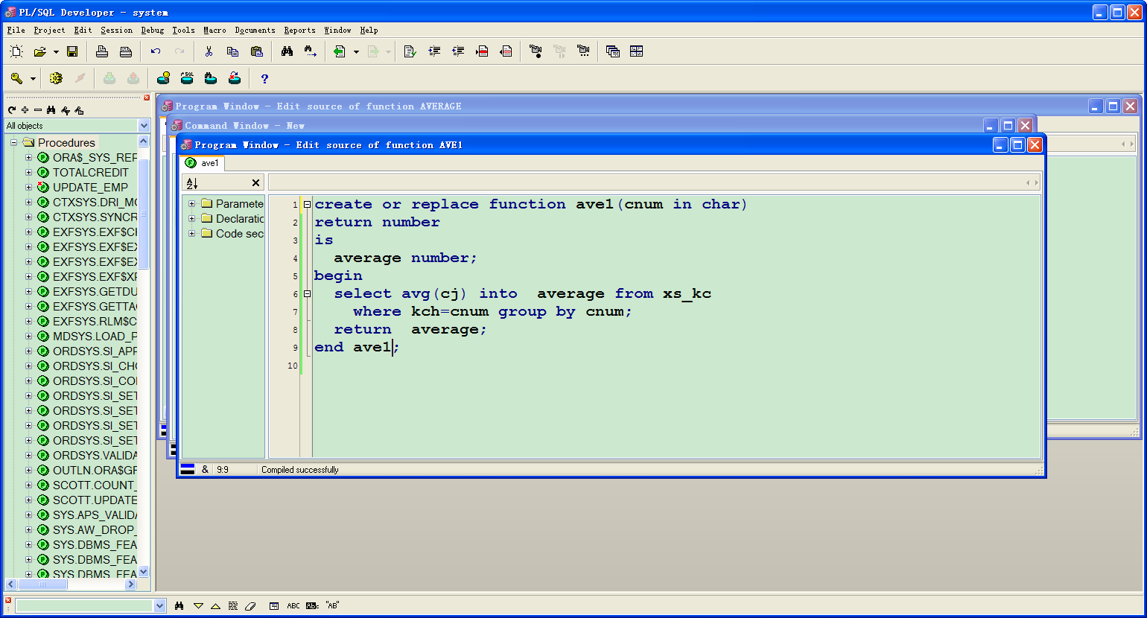
【例】计算全体学生某门课程的平均成绩。
create or replace function average(cnum in varchar2(6))
return number
is
average number;
begin
select avg(cj) into average from xs_kc
where kch=cnum group by kch;
return(average);
end average;

Slide 18
